Slide 1


Esitysmateriaalipohjat tulevaisuusvuoropuhelun fasilitaattorille

Slide 2


Mihin esitysmateriaalipohjia tarvitaan?
Tämä kokonaisuus sisältää valmiit ppt-pohjat vuoropuhelutilaisuuden suunnitteluun ja toteutukseen sekä ohjeita työkalujen käyttöön.
Tämän materiaalin suositukset perustuvat pilottikokemuksiin. Pilotit on toteutettu kokonaisuudessaan syksyn 2022 ja kevään 2023 aikana. Pilottitoimijoita on ollut 6 ja toteutettuja vuoropuhelutilaisuuksia yhteensä 13 kpl.
Antoisaa
vuoropuhelu!

Slide 3

Näin käytät esitysmateriaalipohjia
Esitysmateriaalipohjia voi vapaasti soveltaa haluamallaan tavalla
Esitysmateriaalipohjan tekstit ovat muokattavissa omaan tarpeeseen sopivaksi
Tähän tiedostoon on koottu sekä vuoropuhelussa käytettävän esityksen pohja että pienryhmien keskustelupohjat. Nämä osat kannataa tallentaa itselleen erillisiksi tiedostoiksi.
Fasilitaattorille tarkoitettuja ohjeita sisältävät sivut on tästä eteenpäin piilotettu tässä materiaalissa. Nämä sivut kannattaa poistaa varsinaisesta vuoropuhelussa esitettävästä tiedostosta.
Joillekin sivuille on kirjoitettu täsmäohjeita sisällön tuottamisen helpottamiseksi. Nämä ohjeet voi poistaa tilaisuudessa esitettäviltä sivuilta.
Tunnistat ohjesivut
ja työpohjien ohjeet tästä info-symbolista.

Slide 4




Esitysmateriaalipohjien sisältö
Kutsupohja vuoropuhelutilaisuuteen
Vuoropuhelutilaisuuden esitysmateriaalit, sekä ohjesivuja fasilitaattorille
Pienryhmäkeskustelujen esitysmateriaalit
Kuvituksia

Slide 5
Kutsupohja vuoropuhelutilaisuuteen
Voit tehdä kutsun suoraan sähköpostiin tai jakaa sen esimerkiksi somen kautta.
Muotoile innostava aloitus, joka motivoi osallistumaan tilaisuuteen, esim.
”Tule mukaan kehittämään toimiala/alue ja mitä teemaa vuoropuhelussa käsitellään”
Kuka kutsuu?
Mitä varten?
Mitä asioita käsitellään?
Mistä asoista haluaan keskustelua?
Mikä motivoi osallistujia tulemaan mukaan?
“Osallistu keskusteluun ja vaikuta”
Tilaisuuden tiedot:
Milloin?
Missä?
Kenelle?
Alustava ohjelma:
Tervetuloa mukaan vuoropuheluun!
Ilmoittaudu vuoropuheluun päivämäärä mennessä : Linkki ilmoittautumiseen
Linkki muihin tärkeisiin tietoihin tai esim taustoittavaan ennakkokyselyyn (katso työkirja)
Aikataulu | Sisältö | Varattu aika
x.00 – x.05 | Tervetuloa ja alustus | 5 min
x.05 – x.20 | Teeman alustus, tilannekuvan läpikäynti, kyselyn anti | 15 min
x.20 – x.05 | Pienryhmäkeskustelut | 45 min
x.05 – x.20 | Keskustelujen yhteenveto | 15 min
x.20 – x.30 | Lopetus ja mitä seuraavaksi | 10 min

Slide 6


Vuoropuhelutilaisuuden esityspohja →
Seuraavaksi on koottu vuoropuhelussa esitettävät materiaalit.
Osa sivuista on fasilitaattorille taustatiedoksi. Poista ne pohjat,
jotka eivät ole sinun järjestämäsi vuoropopuhelutilaisuuden kannalta tarpeellisia.

Slide 7




Kirjoita järjestävä taho tähän
Ala, jolla vuoropuhelua käydään ja vuoropuhelun aihe xx.xx.20xx vuoropuhelun päivämäärä

Slide 8
Vuoropuhelun agenda
Aikataulu | Sisältö | Varattu aika
x.00 – x.05 | Tervetuloa ja alustus | 5 min
x.05 – x.20 | Teeman alustus, tilannekuvan läpikäynti, kyselyn anti | 15 min
x.20 – x.05 | Pienryhmäkeskustelut | 45 min
x.05 – x.20 | Keskustelujen yhteenveto | 15 min
x.20 – x.30 | Lopetus ja mitä seuraavaksi | 10 min

Slide 9

Miksi olemme täällä tänään?
Vuoropuhelun järjestäjä kertoo, mikä tuo osallistujat tänään keskustelemaan yhdessä?

Slide 10

Tulevaisuusvuoropuhelun tavoitteet
Tähän tiivistetään mikä vuoropuhelun konkreettinen tavoite on?
Mihin kysymyksiin etsitään vastauksia? Mitä konkreettista vuoropuhelulla halutaan saada aikaan?

Slide 11
Vuoropuhelutilaisuuden käytännöt
Tällä sivulla kerrotaan miten tilaisuus viedään läpi. Ketkä toimivat tilaisuuden fasilitaattoreina ja miten osallistujia toivotaan kommentoimaan esim. pyytämällä puheenvuoroa.
Mikäli vuoropuhelussa hyödynnetään Mentimeteriä tai muuta työkalua, ohjeistetaan tässä osallistujat työkalun käyttöön. Menti mahdollistaa palautteen keräämisen ja ison joukon osallistaminen sekä etänä, livenä, että hybridinä.
Jokin hauska teemaan liittyvä lämmittelykysymys: esim. valitse vaihtoehdoista (lämmittelykysymyksellä harjoitellaan työkalun/menetelmän käyttöä)

Slide 12
Aiheen alustus
Ohje fasilitaattorille!
Seuraavista vaihtoehdoista valitaan 1-2 vuoropuheluun parhaiten sopivaa alustusta: Yhteinen tilannekuva, Kyselyn yhteenveto, Aiempien vuoropuheluiden tuotokset. On suositeltavaa, että mikäli vuoropuheluita järjestetään enemmän kuin yksi, kaikissa vuoropuheluissa kerrotaan edellisten vuoropuheluiden yhteenveto, sekä vaihteleva toinen alustus.
Kun vuoropuheluun on valittu sopiva alustus, poistetaan ylimääräiset sivut vuoropuhelun esitysmateriaaleista (mukaan lukien tämä sivu, sekä muut piilotetut sivut ja ylimääräiset vuoropuhelun alustusvaihtoehdot).

Slide 13
Yhteinen tilannekuva

Slide 14
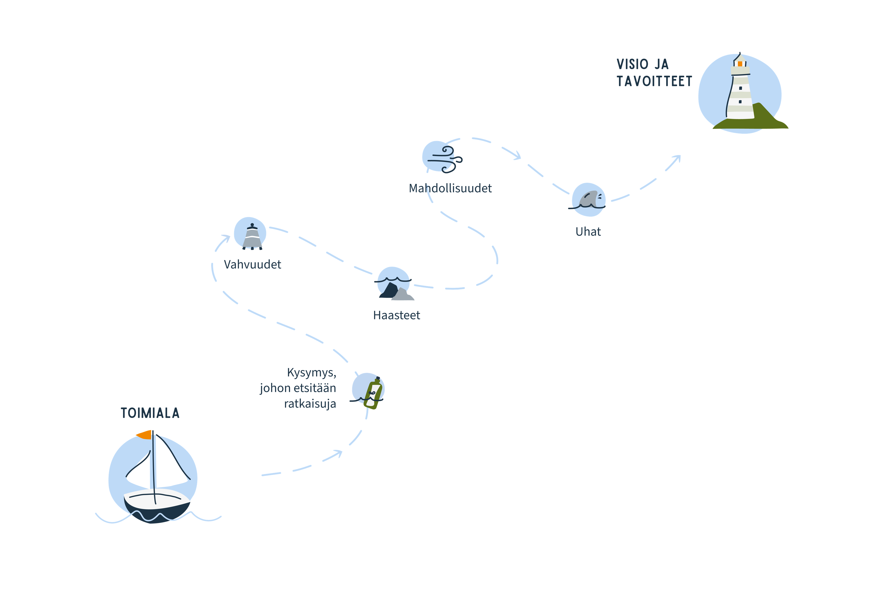
Alan tilannekuva
Mihin taustatietoon ja tutkimukseen tilannekuva perustuu?
Miten tietoa on kerätty ja analysoitu?
( Voit käydä taustatiedot läpi myös ilman tämän sliden kuvaa)

Slide 15




Alan tilannekuva
Alan vahvuudet
Alan haasteet
,
Muutosvoimat
Muutosvoimat
mahdollisuudet
uhat

Slide 16

Kysymys 1.
Mitä osallistujilta halutaan kysyä alustukseen liittyen?
Alustuksessa nostettuja haasteita tai löydöksiä validoidaan osallistujilla.
Kysymys muotoillaan mieluiten monivalintamuotoon tai ”arvioi asteikolla”.
Mikäli avoin kysymys, kysymyksen tulee olla mahdollisimman selkeä ja yksinkertainen
Esimerkki:
Mikä tunnistetuista haasteista on mielestäsi alojen näkökulmasta kriittisin? (valitse yksi vaihtoehto)
    Toimijoiden heterogeenisyys
    Sesonkiluonteisuus
    Suhdanneherkkyys
    Digitaidot vaihtelevia
    Jatko- ja täydennyskouluttautuminen alalla on haasteellista
    Kielihaasteet
    Alueelliset erot suuria
    Opiskelijamäärät vähentyneet
16

Slide 17
Kysymys 2.
Mitä osallistujilta halutaan kysyä alustukseen liittyen?
Alustuksessa nostettuja haasteita tai löydöksiä validoidaan osallistujilla.
Kysymys muotoillaan mieluiten monivalintamuotoon tai ”arvioi asteikolla”.
Mikäli avoin kysymys, kysymyksen tulee olla mahdollisimman selkeä ja yksinkertainen
Esimerkki:
Mikä tunnistetuista haasteista on mielestäsi alojen näkökulmasta kriittisin? valitse yksi vaihtoehto
    Toimijoiden heterogeenisyys
    Sesonkiluonteisuus
    Suhdanneherkkyys
    Digitaidot vaihtelevia
    Jatko- ja täydennyskouluttautuminen alalla on haasteellista
    Kielihaasteet
    Alueelliset erot suuria
    Opiskelijamäärät vähentyneet
17

Slide 18
( Mikäli toteutettu ennakkokysely)
Kyselyn yhteenveto

Slide 19

Mikäli on teetetty kysely, tähän tehdään yhteenveto, joka tuodaan esiin alustuksessa
Kutsun yhteydessä voidaan toteuttaa taustoittava teemakysely, joka samalla sekä orientoi osallistujia aiheeseen, myös antaa tärkeää taustatietoa vuoropuhelutilaisuuden suunnittelua ajatellen.
Teemakyselyn on hyvä olla tiivis ja informatiivinen ja yhteenvedon tulisi mahtua 1-3 sivulle.

Slide 20
Kysymys 2.
Halutaanko osallistujilta kysyä vielä kommenttia kyselyyn liittyen?
Jos osallistujilta halutaan kommenttia kyselyyn/ kyselyn tuloksiin, voidaan kysyä tässä kohtaa
Kysymys muotoillaan mieluiten monivalintamuotoon tai ”arvioi asteikolla”
Mikäli avoin kysymys, kysymyksen tulee olla mahdollisimman selkeä ja yksinkertainen
Esimerkki:
Mikä tunnistetuista haasteista on mielestäsi alojen näkökulmasta kriittisin? (valitse yksi vaihtoehto)
    Toimijoiden heterogeenisyys
    Sesonkiluonteisuus
    Suhdanneherkkyys
    Digitaidot vaihtelevia
    Jatko- ja täydennyskouluttautuminen alalla on haasteellista
    Kielihaasteet
    Alueelliset erot suuria
    Opiskelijamäärät vähentyneet
20

Slide 21
Inspiraatiopuheenvuoro

Slide 22

Inspiraatiopuheenvuoro
Mikäli vuoropuhelua on käyty jo aiemmin, voidaan alustuksena käyttää esimerkiksi inspiraatiopuhujaa tai puheenvuoroa.
Inspiraatiopuhuja voi olla toiselta alalta hyvä esimerkki onnistuneesta kehitystyöstä, samankaltaisten haasteiden ratkomisesta tai esimerkiksi alan edelläkävijä tai konkari.
Inspiraatiopuheenvuoron on hyvä olla tiivis, kestoltaan noin 10 min.
22

Slide 23
Kysymys 2.
Halutaanko osallistujilta kysyä vielä kommenttia inspiraatiopuheenvuoroon liittyen?
Jos osallistujilta halutaan kommenttia, voidaan kysyä tässä kohtaa
Kysymys muotoillaan mieluiten monivalintamuotoon tai ”arvioi asteikolla”
Mikäli avoin kysymys, kysymyksen tulee olla mahdollisimman selkeä ja yksinkertainen
23

Slide 24
Aiempien vuoropuheluiden tuotokset

Slide 25

Aiempien vuoropuheluiden tuotokset
Mikäli vuoropuhelua on käyty jo aiemmin ja vuoropuhelut pohjautuvat edellisiin vuoropuheluihin, on hyvä tuoda alustuksessa esiin aiempien vuoropuheluiden yhteenveto tiivistetysti.

Slide 26
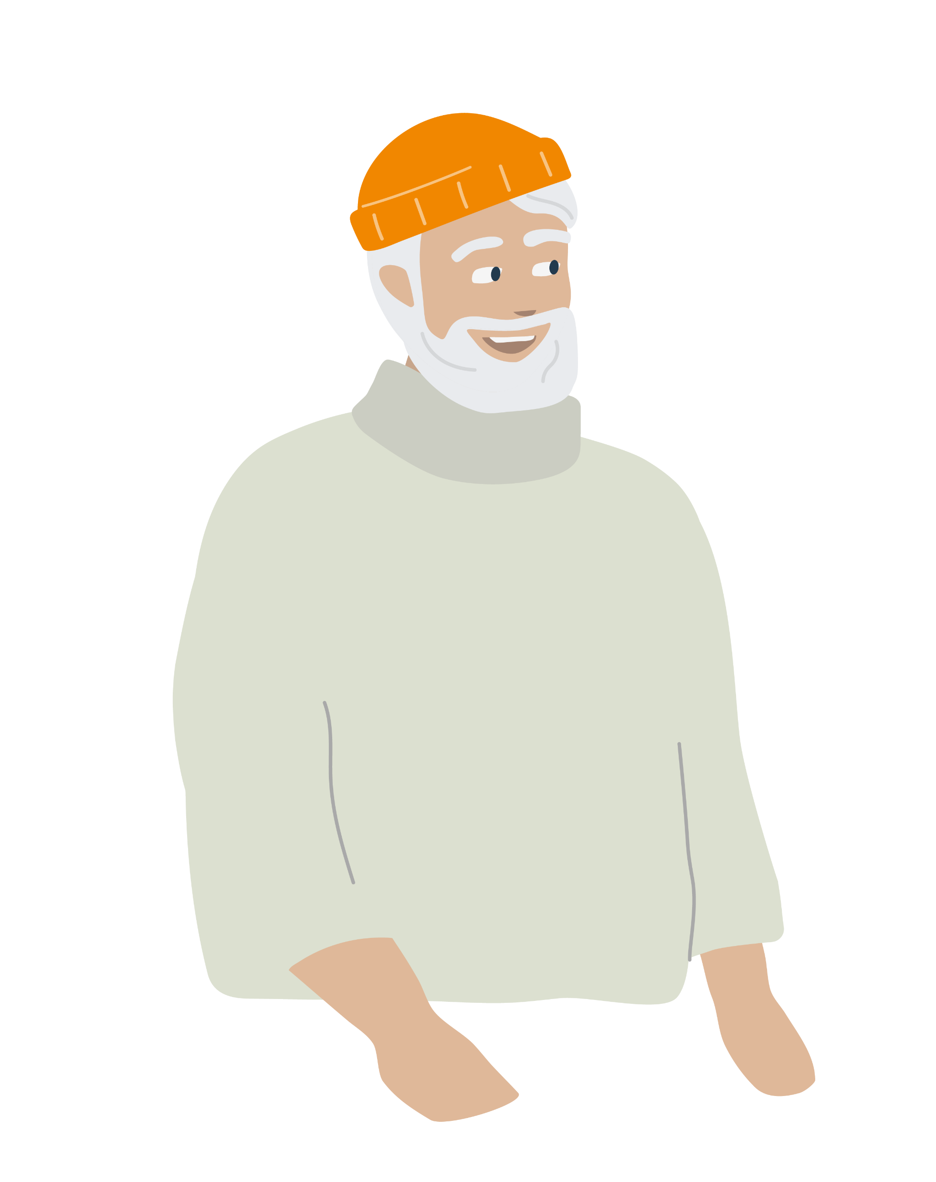


Pienryhmien keskustelujen tuotokset
Muista tuoda aiempien vuoropuheluiden pienryhmien keskustelujen tuotokset hyvin tiiviisti osaksi vuoropuheluesitystä.

Slide 27
Kysymys 2.
Halutaanko osallistujilta kysyä vielä kommenttia aiemmista vuoropuheluista?
Jos osallistujilta halutaan kommenttia, voidaan kysyä tässä kohtaa
Kysymys muotoillaan mieluiten monivalintamuotoon tai ”arvioi asteikolla”
Mikäli avoin kysymys, kysymyksen tulee olla mahdollisimman selkeä ja yksinkertainen
27

Slide 28
Vuoropuhelu pienryhmissä

Slide 29


Pienryhmäkeskustelun ohjeistus
Jakaudutte automaattisesti pienryhmiin.
Jos teknisiä ongelmia ilmenee, fasilitaattori auttaa, palatkaa silloin isoon ryhmään takaisin.
Ryhmille jaetaan yhteinen työstöpohja, jossa on keskustelun kysymykset ja jokaiselle ryhmälle merkitty omat sivut keskustelun yhteenvedon kirjaamiselle.
Kun pääsette pienryhmiin, ottakaa ensin lyhyt esittäytymiskierros.
Valitkaa ryhmälle kirjuri.
  Kirjuri kirjaa ryhmän keskustelusta yhteenvedon annetulle pohjalle.
Ryhmätyöskentelyyn on varattu aikaa 45min, kun aika loppuu, palaatte automaattisesti isoon ryhmään.
Fasilitaattori käy tarkistamassa kaikissa ryhmissä, että olette päässeet vauhtiin ja antaa tarvittaessa lisäohjeita.

Slide 30

Pienryhmien vuoropuhelun teemat
40 min
Ryhmä 1
Ryhmä 2
Ryhmä 3
Ryhmä 4
Kirjoita keskustelun teeman mukainen laaja kysymys
Kirjoita tarkentava kysymys
Keskustelu on hyvä jakaa kahteen osa-alueeseen, jotka täydentävät toisiaan. Keskustelun teeman mukaisesti jaetut kysymykset auttavat ryhmää pääsemään keskustelun vauhtiin. Vuoropuhelun teeman mukainen kysymys kirjataan mahdollisimman konkreettisesti ja helppotajuisesti tähän. Kirjaa ylös myös tarkentava/tarkentavat kysymykset.
30

Slide 31
Pienryhmien keskustelun pohjat →
Erota sivut 32-39 erilliseksi tiedostoksi, joka jaetaan vuoropuhelussa ryhmille. Kirjurit kirjaavat ryhmäkeskustelujen yhteenvedon suoraan jaettavaan tiedostoon. Kirjaamissivut on hyvä jakaa linkin kautta, jolloin myös vastaukset tallentuvat automaattisesti dokumenttiin, eikä niitä tarvitse jälkikäteen koota siihen.

Slide 32
Ryhmä 1
20 min
Keskustelun teeman mukainen laaja kysymys?
Vastaukset:
32

Slide 33
Ryhmä 1
20 min
Tarkentava kysymys?
Vastaukset:
33

Slide 34
Ryhmä 2
20 min
Keskustelun teeman mukainen laaja kysymys?
Vastaukset:
34

Slide 35
Ryhmä 2
20 min
Tarkentava kysymys?
Vastaukset:
35

Slide 36
Ryhmä 3
20 min
Keskustelun teeman mukainen laaja kysymys?
Vastaukset:
36

Slide 37
Ryhmä 3
20 min
Tarkentava kysymys?
Vastaukset:
37

Slide 38
Ryhmä 4
20 min
Keskustelun teeman mukainen laaja kysymys?
Vastaukset:
38

Slide 39
Ryhmä 4
20 min
Tarkentava kysymys?
Vastaukset:
39

Slide 40
Pienryhmäkeskustelujen läpikäynti

Slide 41
Pienryhmäkeskustelujen läpikäynti
Ryhmä 1
Ryhmä 2
Ryhmä 3
Ryhmä 4
Mitkä olivat keskustelun tärkeimmät nostot?
Mitkä olivat keskustelun tärkeimmät nostot?
Mitkä olivat keskustelun tärkeimmät nostot?
Mitkä olivat keskustelun tärkeimmät nostot?
Ryhmän kirjuri on kirjannut keskustelun yhteiselle työstöpohjalle ja tulevaisuusvuoropuhelun faslitaattori jakaa yhteenvedon yhteisesti kaikille näkyviin tässä vaiheessa ryhmä kerrallaan.
41

Slide 42
Mitä seuraavaksi tapahtuu?

Slide 43

Mitä tapahtuu vuoropuhelun jälkeen?
Tässä avataan tarkemmin, mitä tapahtuu vuoropuhelun jälkeen?
Tehdään yhteenveto tämän vuoropuhelun tuotoksista ja jaetaan se osallistujille
Tässä voisi myös houkutella osallistumaan seuraavaan vuoropuheluun, jossa ideoidaan konkreettisia toimenpide-ehdotuksia tässä vuoropuhelussa muodostetun ymmärryksen pohjalta? Tai mitä seuraavassa vuoropuhelussa halutaan käydä läpi?

Slide 44

Palautetta ja kehitysideoita
Vuoropuhelun lopuksi on hyvä kerätä palautetta tulevien tilaisuuksien järjestämistä ajatellen. Kysely voidaan toteuttaa esimerkiksi Mentillä tai jälkikäteen toimitettavalla kyselyllä, esim. Webropol tai Forms
Esimerkkikysymyksiä:
Miten hyödyllisenä koit vuoropuhelun? (kouluarvosanalla 4-10)
Miten kehittäisit vuoropuhelutilaisuutta? (sanallinen)
Kenen pitäisi mielestäsi osallistua vuoropuheluun?
Kenelle pitäisi mielestäsi viestiä vuoropuhelun tuotoksista?

Slide 45




Kiitos osallistumisesta vuoropuheluun!
Järjestävä taho

Slide 46
































Kuvituksia vuoropuhelua varten ☺

